Slide 1
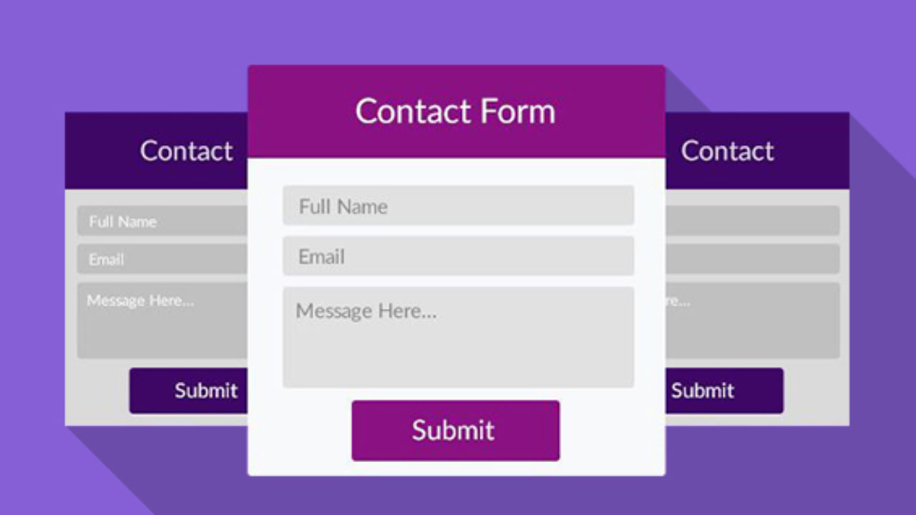
Contact form 7
Tên: Y Dik mlô

Slide 2


Nội dung
Contact form 7 là gì?
Cách sử dụng?
Tham khảo
Q&A

Slide 3
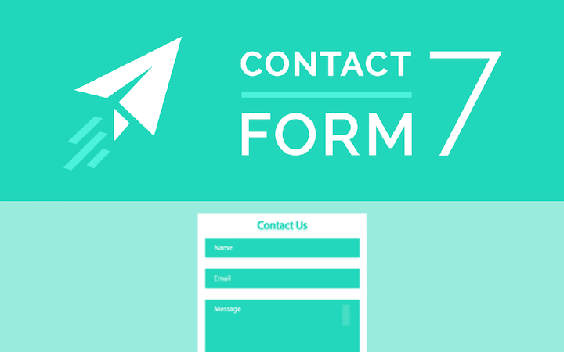
Contact form 7 là gì?
Là plugin giúp bạn tạo form liên hệ.
Tiện lợi, dễ dàng sử dụng và cài đặt.

Slide 4
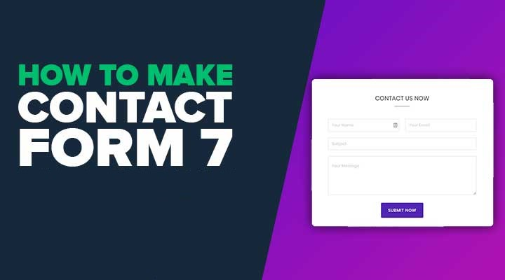
Cách sử dụng?

Slide 5
Tham khảo
https://blogloi.com/tuy-bien-plugin-contact-form-7-thanh-2-cot/
https://vi.wordpress.org/plugins/contact-form-7/

Slide 6
q&A
Question

